Slide 1

冯伟森
离散 数学
计算机学院
Email：fws365@scu.edu.cn
2026年11月8日

Slide 2


计算机学院

Slide 3
第一章
一、基本概念
命题、命题常元、命题变元、命题的解释或赋值、原子命题(简单命题)、复合命题、否定联结词、合取、析取、可兼或、不可兼或、条件、双条件、常值命题、命题变量、命题公式、命题公式的解释、真值表、永真公式(重言式)、永假公式(矛盾式，不可满足公式)、可满足公式、公式的等价、对偶（公）式、对偶原理、子句、短语、析取范式、合取范式、主析取（主合取）范式、极小项、极大项
计算机学院

Slide 4
二、基本要求
1、深刻理解五种常用联结词的涵义，并能准确地应用它们将基本命题及复合命题符号化。
2、熟练地写出给定命题公式的真值表
3、牢记基本等价式的名称及它们的内容；
4、熟练地应用基本等价式及置换规则进行等价
演算
5、熟练掌握求主析取（主合取）范式的方法
计算机学院

Slide 5
6、理解并牢记9类基本蕴涵关系式和蕴涵的基本性质
7、牢记各条推理规则的内容及名称
8、熟练掌握推理的各种方法（直接法、利用CP规则、反证法）
计算机学院

Slide 6
第二章
一、基本概念
全总个体域（全论域）、全称量词、存在量词、特性谓词、指导（作用）变元、辖域（作用域）、约束变元、自由变元、约束变元的改名规则、自由变元的代入规则、常量符号、变量符号、函数符号、谓词符号、谓词公式、公式的解释、永真公式(重言式) 、永假公式(矛盾式，不可满足公式）、可满足公式、前束范式、母式、前束合取(或析取)范式、Skolem范式、US(全称指定规则)、ES(存在指定规则)、UG(全称推广规则)、EG(存在推广规则)
计算机学院

Slide 7
二、基本要求
能准确地将给定命题符号化
深刻理解全称量词、存在量词及量词的辖域、全总个体域的概念
能准确理解约束变元(量)和自由变元的概念
掌握约束变元的改名规则和自由变元的代入规则
能熟练地运用US、ES、UG、EG规则进行推理
计算机学院

Slide 8
第三、四、五章
一、基本概念
幂集、笛卡尔集、关系、n元关系、空关系、二元关系、全关系、关系矩阵；关系的交、并、补、差、复合、幂、逆；自反闭包、对称闭包、传递闭包；等价关系、以m为模的同余关系、等价类、生成元、偏序关系、偏序集、偏序集的哈斯图、最大元 、最小元 、极大元、极小元、上界、下界、最小上界、最大下界、全序关系、良序关系、良序集
计算机学院

Slide 9
二、基本要求
1、熟练掌握关系的性质和运算
2、熟练运用Warshall算法计算关系的传递闭包
3、熟练掌握偏序关系的哈斯图的画法以及由哈斯图给出相应的偏序关系
4、熟练掌握求偏序集中子集的最大元 、最小元 、极大元、极小元、上界、下界、最小上界、最大下界的方法
5、熟练掌握利用关系的性质和定义进行证明
计算机学院

Slide 10
第六章
一、基本概念
复合函数、单射 、满射、双射、置 换、单位(恒等)置换、循环、逆函数
二、基本要求
1、熟练掌握判断函数是否为单射 、满射、双射的方法
2、熟练掌握置换的复合运算和置换表示成循环的积的方法
计算机学院

Slide 11
例1
求G＝(P→Q)∧R的主合取范式和主析取范式。
解：（公式转换法）
G＝(P→Q)∧R＝(～P∨Q)∧R（蕴涵）
＝(～P∨Q∨(R∧～R))∧
((～P∧P)∨(～Q∧Q)∨R)（添加R、P、Q）
＝(～P∨Q∨R)∧(～P∨Q∨～R)∧
(～P∨～Q∨R)∧(～P∨Q∨R)∧
(P∨～Q∨R)∧(P∨Q∨R) （分配律）
＝(P∨Q∨R)∧(P∨～Q∨R)∧(～P∨Q∨R)∧
(～P∨Q∨～R)∧(～P∨～Q∨R)（结合律）
－－－－－主合取范式
计算机学院

Slide 12
G＝(P→Q)∧R＝(～P∨Q)∧R （蕴涵）
＝(～P∧R)∨(Q∧R)
＝(～P∧(～Q∨Q)∧R)∨((～P∨P)∧Q∧R)
＝(～P∧～Q∧R)∨(～P∧Q∧R)∨
(～P∧Q∧R)∨(P∧Q∧R) （分配律）
＝(～P∧～Q∧R)∨(～P∧Q∧R)∨(P∧Q∧R)
——主析取范式
计算机学院

Slide 13
真值表技术法
1)、求公式的主合取范式
P Q R | (P→Q) ∧R
0 0 0 | 0
0 0 1 | 1
0 1 0 | 0
0 1 1 | 1
1 0 0 | 0
1 0 1 | 0
1 1 0 | 0
1 1 1 | 1
极大项
P∨Ｑ∨Ｒ
极大项
P∨～Ｑ∨Ｒ
极大项
～P∨Ｑ∨Ｒ
极大项
～P∨Ｑ∨～Ｒ
极大项
～P∨～Ｑ∨Ｒ
计算机学院

Slide 14
将极大项全部进行合取后，可得到相应的主合取范式：
G=（Ｐ→Ｑ）∧Ｒ
=(P∨Q∨R)∧(P∨～Q∨R)∧(～P∨Q∨R)∧
(～P∨Q∨～R)∧(～P∨～Q∨R)
计算机学院

Slide 15
2)、求公式的主析取范式
P Q R | (P→Q）∧R
0 0 0 | 0
0 0 1 | 1
0 1 0 | 0
0 1 1 | 1
1 0 0 | 0
1 0 1 | 0
1 1 0 | 0
1 1 1 | 1
极小项
～P∧～Ｑ∧Ｒ
极小项
～P∧Ｑ∧Ｒ
极小项
P∧Ｑ∧Ｒ
计算机学院

Slide 16
将极小项全部进行析取后，可得到相应的主析取范式：
G=（Ｐ→Ｑ）↔Ｒ
=（～P∧～Ｑ∧Ｒ）∨（～P∧Ｑ∧Ｒ）∨（Ｐ∧Ｑ∧Ｒ）
计算机学院

Slide 17
例2
求证S∨R是前提{P∨Q，P→R，Q→S}的有效结论。(构造性二难推论)
证：步骤 公式 依据（注释）
① P∨Q P
② ～P→Q T，①，E₁₂
③ Q→S P
④ ～P→S T, ②, ③,I₆
⑤ ～S→P T，④，E₁₄，E₁
⑥ P→R P
⑦ ～S→R T，⑤，⑥，I₆
⑧ S∨R T，⑦，E₁₂，E₁
故 {P∨Q，P→R，Q→S} ⇒ S∨R
计算机学院

Slide 18
例3(CP规则)
证明R→S可以从前提
{P→（Q→S），～R∨P，Q}推出
证：① R P（附加前提）
② ～R∨P P
③ P T，①，②，I₅
④ P→（Q→S） P
⑤ Q→S T，③，④，I₃
⑥ Q P
⑦ S T，⑥，⑤，I₃
⑧ R→S CP，①，⑦
计算机学院

Slide 19
例4(反证法)
证明：{R→～Q，R∨S，S→～Q，P→Q}⇒～P
证：① ～（～ P） P（假设前提）
② P T，①，E₁₉
③ P→Q P
④ Q T, ②, ③,I₃
⑤ S→～Q P
⑥ ～S T，④，⑤，I₄
⑦ R∨S P
⑧ R T，⑥，⑦，I₅
⑨ R→～Q P
⑩ ～Q T，⑧，⑨，I₃
⑾ Q∧～Q F，④，⑩ Ｅ₁₀
∴ {R→～Q，R∨S，S→～Q，P→Q}⇒～P
计算机学院

Slide 20
例5
若n是偶数，并且n大于5，则m是奇数。只有n是偶数，m才大于6。n是大于5，所以，若m大于6，则m是奇数。
解：设p：n是偶数，q: n大于5,
r: m是奇数, s: m大于6.
前提: (p∧q) →r,s→p,q
结论：s→r
证明:
q P
～s∨q ①扩充法则 （关键）
计算机学院

Slide 21
s→q ②蕴涵式
s→p P
(s→p)∧(s→q) ③④合取
s→(p∧q) ⑤蕴涵式
(p∧q)→r P
s→r ⑥⑦ 假言三段论
计算机学院

Slide 22
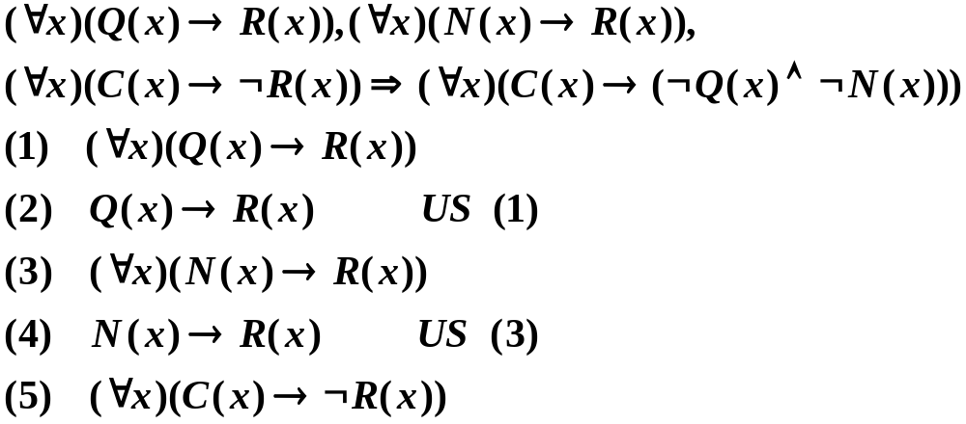
例6
所有的有理数都是实数；所有的无理数也是实数；虚
数不是实数。因此，虚数既不是有理数也不是无理数。
解：设Q(x)：x是有理数；R(x)：x是实数； N(x)：x是无理数； C(x)：x是虚数；
计算机学院

Slide 23
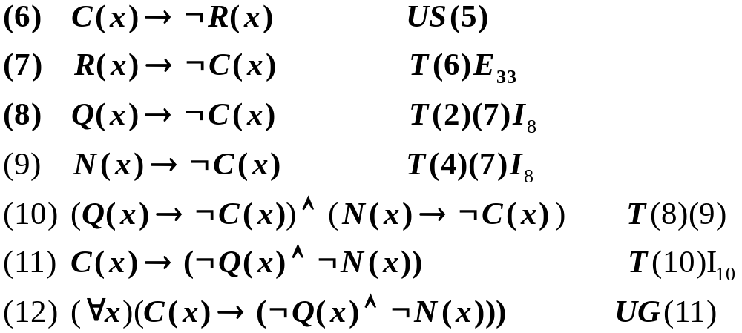
计算机学院

Slide 24
例7
设R是集合A上的一个传递关系和自反关系，S是A上的一个关系，使得对任意a,b∈A，<a,b>∈S当且仅当<a,b>∈R且<b,a>∈R，试证明S是A上的一个等价关系。
证明：
1）对任意a∈A，因R是自反的，所以<a,a>∈R。由<a,a>∈R并且<a,a>∈R，有<a,a>∈S，即S是自反的。
2）对任意a,b∈A，若<a,b>∈S，则由已知条件有<a,b>∈R并且<b,a>∈R，即有<b,a>∈R并且<a,b>∈R，
  所以，<b,a>∈S，即S是对称的。
计算机学院

Slide 25
3）对任意a,b,c∈A，若<a,b>∈S，<b,c>∈S，则由已知条件有：<a,b>∈R并且<b,a>∈R和<b,c>∈R并且<c,b>∈R。所以，由<a,b>∈R并且<b,c>∈R，有<a,c>∈R；由<c,b>∈R并且<b,a>∈R，有<c,a>∈R；由：<a,c>∈R并且<c,a>∈R，有<a,c>∈S，即S是传递的。
由1),2),3)知，S是A上的一个等价关系。■
计算机学院

Slide 26
例8
设R是集合A上的一个关系，对∀a,b,c∈A，若<a,b>∈R并且<a,c>∈R，则有：<b,c>∈R，则R称为A上的循环关系。试证明R是A上的一个等价关系的充要条件是R是循环关系和自反关系。
证明：“⇒” 若R是等价关系。
1）显然R是自反的。
2）对任意a,b,c∈A，若<a,b>∈R,<a,c>∈R，则由R是对称的，有<b,a>∈R并且<a,c>∈R，由R是传递的，所以，<b,c>∈R。即R是循环的关系。
由1)，2)知R是自反的和循环的。
计算机学院

Slide 27
“⇐” 若R是自反的和循环的。
1）显然R是自反性的；
2）对任意a,b∈A,若<a,b>∈R,则由R是自反的,有<a,a>∈R，因R是循环的，所以，
  <a,b>∈R且<a,a>∈R ⇒ <b,a>∈R，
  即R是对称的。
3）对任意a,b,c∈A，若<a,b>∈R，<b,c>∈R，则由R对称的，有<b,a>∈R并且<b,c>∈R；由R是循环的，所以<b,a>∈R且<b,c>∈R⇒<a,c>∈R，即R是传递的。
由1),2),3)知，R是A上的一个等价关系。■
计算机学院

Slide 28

例9
设A＝{2，3，4｝，B＝{1，2，4｝。考虑
从A到B的“大于等于”关系R和“小于等于”关系S：
R＝{<2,1>,<2,2>,<3,1>,<3,2>,<4,1>,
  <4,2>,<4,4>}，
S＝{<2,2>,<2,4>,<3,4>,<4,4>｝。
求出R∩S、 R∪S、 R-S、 R°S、 、S⁻¹。
解： R∩S= {<2,2>,<4,4>｝
R∪S= {<2,1>,<2,2>,<3,1>,<3,2>,<4,1>,
  <4,2>,<2,4>,<3,4>,<4,4>｝
计算机学院

Slide 29
R-S= {<2,1>,<3,1>,<3,2>,<4,1>,<4,2>}
R°S = {<2,2>,<2,4>,<3,2>,<3,4>,
  <4,2>,<4,4>｝
  = {<2,4>,<3,4>｝
  S⁻¹= {<2,2>,<4,2>,<4,3>,<4,4>｝
计算机学院

Slide 30
例10
设A＝{x₁,x₂,x₃,x₄,x₅},A上定义偏序集<A,≤>的哈斯图如下，求B＝{x₃,x₄,x₅}的最大(小)元、极大(小)元、上(下)界、最小上界、最大下界。
x₁
x₂
解：最大元：无；最小元：x₅；
极大元：x₃,x₄；极小元：x₅；
上界：x₁,x₂；下界：x₅；
最小上界：无；最大下界：x₅。
x₃
x₄
x₅
计算机学院

Slide 31
例11
设集合A＝{a,b,c},R＝{<a,b>,<b,b>,<b,c>}是定义在A上的二元关系，求r(R),s(R),t(R),并画出R，r(R),s(R),t(R)的关系图和求出相应的关系矩阵。
解：
r(R)＝{<a,b>,<b,b>,<b,c>,<a,a>,<c,c>}；
s(R)＝{<a,b>,<b,b>,<b,c>,<b,a>,<c,b>}；
t(R)＝{<a,b>,<b,b>,<b,c>,<a,c>}。
计算机学院

Slide 32

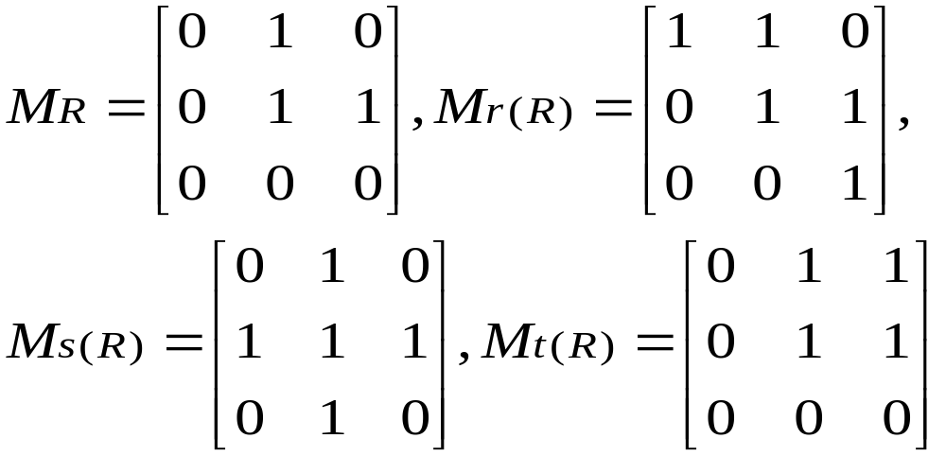
例11（续）
计算机学院

Slide 33
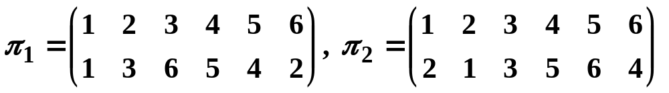
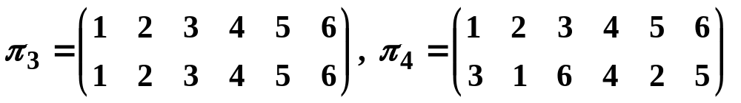
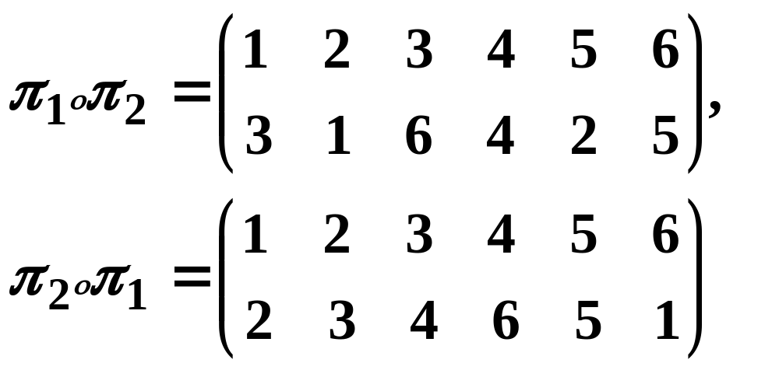
例12
设
则：
计算机学院

Slide 34
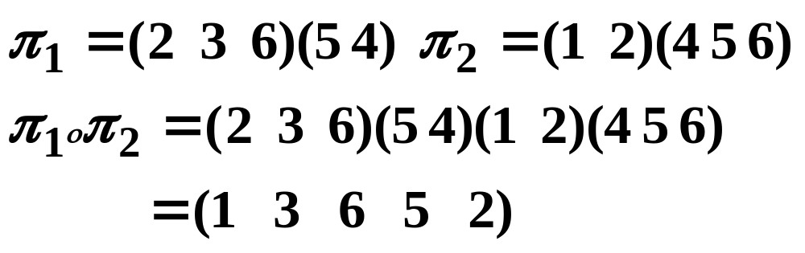
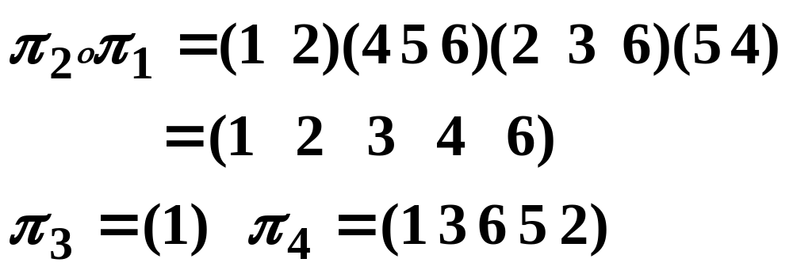
循环的积
计算机学院

